Slide 1
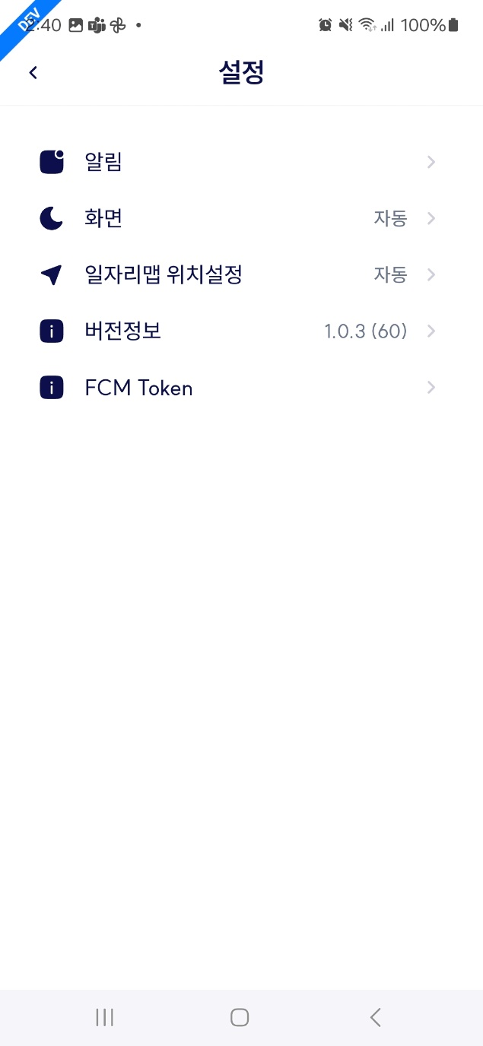
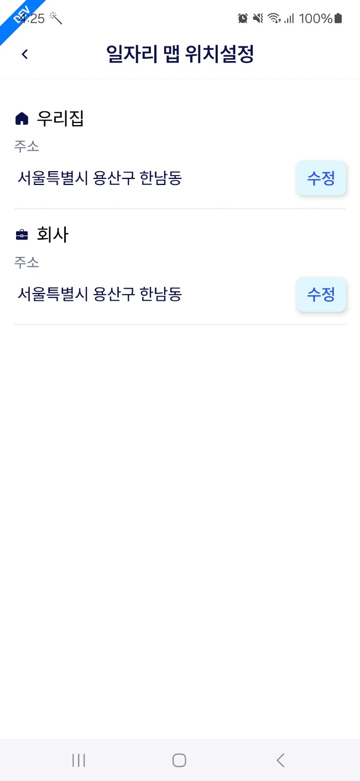
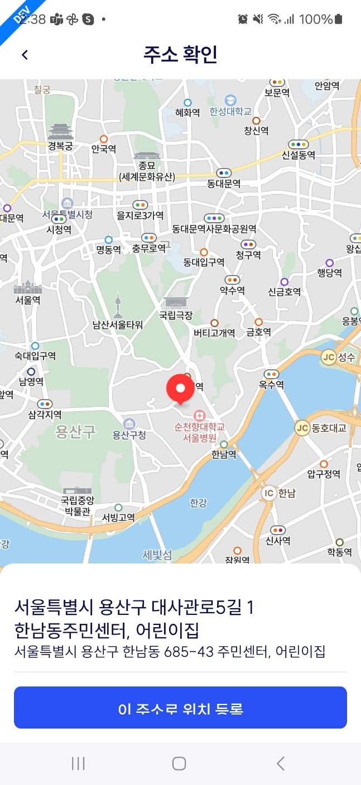
[APP] 일자리 맵 위치설정
1.REMOVE 자동 text
2.when test after install APP
- 우리집 (home) address is set by default address automatically - if right, DON’T set default address
3.이 주소로 위치 등록 button
- text is shown like cut (fix)
2
1
3

